Slide 1
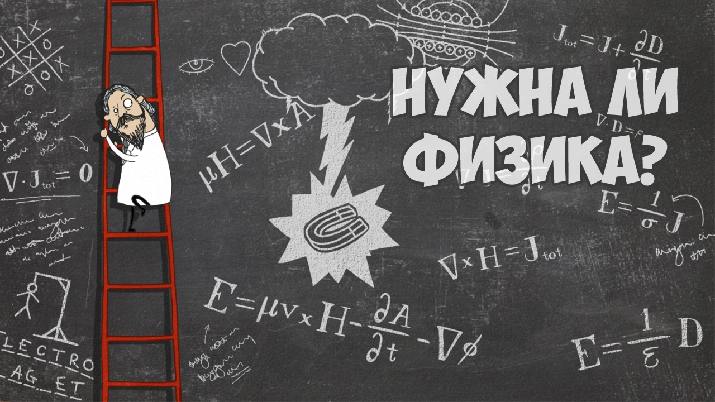
ПРОГРАММИСТУ?

Slide 2
Зачем нужна физика?
Физика - это наука о природе. Она изучает вещество, материю, энергию и взаимодействие природы с окружающим миром.
Эта наука описала многие принципы которые существуют в нашем мире, многие ещё остались под вопросом. Почти всё, что нас окружает в той или иной степени связано с физикой, здания, машины, компьютеры и т.д.
Этот список может быть очень большим. Как наука физика помогает развивать аналитическое мышление и логически мыслить.

Slide 3
Физика - важнейшая наука, но нужна ли она для современного программиста?

Slide 4
Физика - важнейшая наука, но нужна ли она для современного программиста?
Многие считают что без нее в программирование нечего делать, другие же наоборот.
Пора разобраться в этом всем и выяснить нужна ли физика программисту!

Slide 5
Физика - важнейшая наука, но нужна ли она для современного программиста?
Физика на практике делится на три перекрывающихся подхода: экспериментальный, теоретический и вычислительный.
Физика “чистому” программисту не нужна, но если ещё юный разум понимает, что просто так науки не дают, то он прав. Физика не нужна там, где даже теоретически её не применяют, но в целом спектре задач она оказывается просто жизненно необходимой.

Slide 6
Чем важна физика для программиста?
1. Без знания физики вы не поймете как работает резистор, конденсатор, диод, транзистор, трансфотматор.....
2. Без 1 вы не поймете как работают элементы И-НЕ, ИЛИ-НЕ, триггеры..........
3. Без 2 вы не поймете как работает процессор, память, жеский диск................
4. Без 3 вы не поймете как работает ОС, ассемблер............
5. Без 4 вы не поймете как работает интерпритатор или компилятор вашего языка(например интерпритатор php).....

Slide 7
Чем важна физика для программиста?
6. Без 5 вы не сможете писать качественные программные продукты на выбранном вами средстве.........
7. Без 6 цена вам как веб (и не веб тоже)программисту очень низкая

